Slide 1
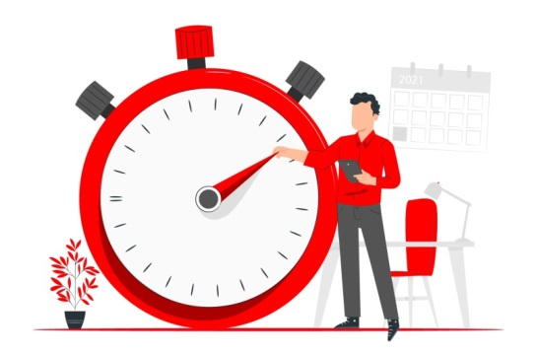
Pirömer Mahallesi
90561 Sokak No1/A
Ereğli/Konya
ZAMAN
YÖNETİMİ
(ÖĞRENCİLERE YÖNELİK)
dumlupinarortaokuluu
0332 713 11 78
http://ereglidumlupinar.meb.k12.tr

Slide 2
ZAMAN YÖNETİMİ
Bireylerin zamanı daha etkili ve verimli kullanma ihtiyacı zaman yönetimi kavramını ortaya çıkarmıştır. İnsanların her alanda yaptığı aktivitelerin etkili olması temelde zamanı iyi kullanmalarına bağlıdır.
Zamanı etkili kullanma iyi bir hayat
planı yapmak demektir. İnsan belirli bir
amaç için zamanının tamamını
harcadığında hayatının başka noktaları
eksik kalacaktır. Başarıya ulaşmak isteyen her bireyin hayatında yandaki şekilde belirttiğimiz sekiz temel öğe yer almalıdır.
Doğru Sistem
Yeterli uyku
Sosyal Hayat
Dinlenme
İş /Okul
Yeterli beslenme
Spor
Sınava Hazırlık
Aile
Sınava Hazırlık

Slide 3
ZAMAN YÖNETİMİ
Bunlardan birinin eksikliği veya fazlalığı:
Motivasyon eksikliğine,
Verimsiz çalışmaya,
Dikkat sorunlarına
Depresyon, kaygı bozuklukları
gibi psikolojik hastalıklara, bellek
sorunlarına,
Sosyal ilişkilerde kopukluğa,
Ülser, uyku bozukluğu, beslenme gibi fizyolojik hastalıklara neden olabilir.

Slide 4
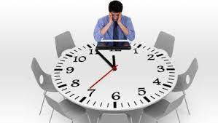
ZAMAN YÖNETİMİNİ OLUMSUZ ETKİLEYEN FAKTÖRLER
Mükemmel bir zaman planı yapmayı hedeflemek bir süre sonra bunun mümkün olmayacağını görüp tamamen vazgeçmeye neden olabilir.
Gerektiğinde “hayır diyememek” zamanı etkili kullanmayı engelleyen önemli bir unsurdur.

Slide 5
ZAMAN YÖNETİMİNİ OLUMSUZ ETKİLEYEN FAKTÖRLER
Kaygı ve kendine güvensizlik gibi olumsuz duyguları yoğun yaşayan bireyler zaman planlama konusunda zorluk yaşarlar. Kendileri ve performanslarına yönelik şüpheleri ve yetersizlik hisleri zamanı etkili kullanmalarına engel olabilir.
Erteleme alışkanlığına sahip kişiler zamanı planlamakta veya zaman planına uymakta zorlanırlar.

Slide 6
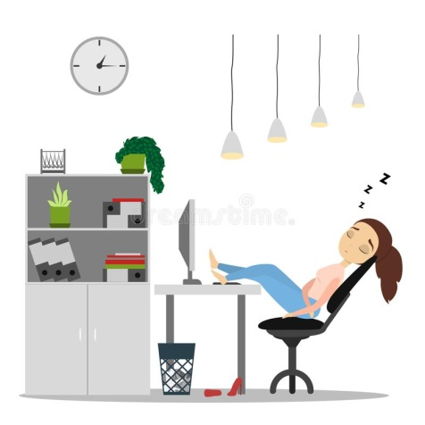
ZAMAN YÖNETİMİNİ OLUMSUZ ETKİLEYEN FAKTÖRLER
Teknolojik araçlara gereğinden fazla zaman ayırmak (günde 5-6 saat televizyon seyretmek, bilgisayarda saatlerce oyun oynamak gibi) zamanı etkili kullanmayı engeller.
Yanlış uyku alışkanlığı da zaman yönetimini olumsuz etkiler. Gereğinden fazla uyumak zamanı boşa harcamaya, gereğinden az uyumaksa uykusuzluk, gerginlik ve konsantrasyon sorunlarına yol açacağı için zamanı verimsiz kullanmaya neden olur.

Slide 7
İYİ BİR ZAMAN YÖNETİMİ İÇİN NELER YAPABİLİRSİNİZ?
Plan Yapın.
Dengeli bir hayat planı
motivasyonunuzu arttıracağı
gibi kontrol dışı değişkenlerin
etkilerini de kontrol altına
almanızı sağlayacaktır. Örnekteki gibi bir plan yapın ve plana mümkün olduğunca sadık kalın. Plana uymakta sorun yaşarsanız planınızı güncelleyebilirsiniz.
07.00 - 08.00 | Uyanma, kahvaltı, okula hazırlık ve ulaşım
08.00 - 12.00 | Okul sabah bölümü
12.00 – 13.00 | Öğlen yemeği + arkadaşlarla zaman geçirme
13.00 – 17. 00 | Okul öğlen bölümü ve etüt
17.00 - 18.00 | Akşam yemeği, aile ile zaman geçirme, dinlenme
18.00 – 19.00 | Spor
19.00 – 20.00 | Ödevler ve tekrar
20.00 – 22.00 | Sınava hazırlık
22.00 – 23.00 | Kitap okuma vb. Bir etkinlik
23.00 – 24.00 | Dinlenme, uykuya hazırlık

Slide 8
İYİ BİR ZAMAN YÖNETİMİ İÇİN NELER YAPABİLİRSİNİZ?
Dinlenmeye zaman ayırın.
Planınıza dinleneceğiniz zamanları işaretlemeyi unutmayın. Aralıksız etkinlikler veya uzun süren dinlenme molaları zaman kaybına neden olacaktır. Bu nedenle ihtiyacınız olan süreyi dinlenmek için işaretlemelisiniz.

Slide 9
İYİ BİR ZAMAN YÖNETİMİ İÇİN NELER YAPABİLİRSİNİZ?
Esnekliğe müsaade edin.
Her şey planlandığı gibi gitmeyebilir. Bazen beklemediğimiz durumlarla karşılaşabiliriz (hasta olmak, elektrik kesintisi :) vb.) Bu nedenle planınızda oynamalar yapabileceğiniz boş alanlar bırakmaya çalışın. Böylelikle arkadaşınızın doğum günü kutlamasına gitmek istediğinizde veya ani bir durumla karşılaştığınızda çalışma saatlerinizle etkinlik saatlerinin yerini değiştirebilirsiniz.

Slide 10
İYİ BİR ZAMAN YÖNETİMİ İÇİN NELER YAPABİLİRSİNİZ?
Kendinizi tanıyın.
Bazı öğrenciler akşam saatlerinde çalışmaya başladığında daha zinde hisseder ve kolay öğrenirler. Bazıları ise sabah erken saatlerde yaptığı çalışmadan verim alır. Planınızı buna göre düzenlediğinizde sizin için verimli olan vakitte çalışmak kısa sürede öğrenmenize katkıda bulunabilir.

Slide 11
İYİ BİR ZAMAN YÖNETİMİ İÇİN NELER YAPABİLİRSİNİZ?
Böl ve yönet.
İhtiyaç duyduğunuz ve ayırdığınız zaman sizin için yeterli olmayabilir. Örneğin bilgisayarda hazırlamanız gereken bir ödev var ve gerekli programı açamıyorsunuz ya da bilgisayarınız bozuldu. Bu gibi sorunlar ayırdığınız zamanı etkiler ve sıkışık bir programınız varsa her şey alt üst olabilir. Bunu önlemek için etkinliğiniz için ihtiyaç duyduğunuz zamanın biraz fazlasını hesaplayın ki olası bir problemi çözmek için vaktiniz olsun. Bu yetiştirememe kaygısıyla strese girmenizi de önleyecektir.

Slide 12
İYİ BİR ZAMAN YÖNETİMİ İÇİN NELER YAPABİLİRSİNİZ?
Her konuyu bir kez değerlendirin.
Bazı öğrenciler ders çalışırken bir konuyu 3 kez okur, beş kez yazar, çeşitli notlar alır, tekrar tekrar çalışır. Bu tamamen bir zaman kaybıdır. Önceliğiniz bütün konuları tek seferde okuyup, çalışmak olmalıdır. Tek seferde okuyup anlamanız inanılmaz bir zaman tasarrufu yaratacaktır. Bunun için okuma ve anlama hızınızı arttıracak göz pratikleri yapabilirsiniz. Eğer yeterince kavrayamadıysanız tüm konulara çalıştıktan sonra yeterli bulmadığınız konulara geri dönüş yapacak bir zaman ayarlayabilirsiniz.

Slide 13
İYİ BİR ZAMAN YÖNETİMİ İÇİN NELER YAPABİLİRSİNİZ?
Odaklanmayı öğrenin.
Odaklanmadığınızda yapacağınız etkinlik tam bir zaman kaybı olabilir. Beynimizi programlamanın ve odaklamanın zor olduğunu biliyoruz ancak odaklanmayı başardığınızda geri dönüşler yapmanıza gerek kalmayacak ve kısa sürede çalışmanızı bitirecektir.

Slide 14
İYİ BİR ZAMAN YÖNETİMİ İÇİN NELER YAPABİLİRSİNİZ?
Ödevlerinizi günü gününe yapın.
Ödevlerinizi günü gününe yapmak olası ak-siliklerle karşılaşmanız durumunda sıkışmanızı önleyebilir. Ayrıca konuya hakimiyetiniz yeterli olduğundan daha kolay yapabilir ve zamandan tasarruf edebilirsiniz. Çok basit görünse bile birkaç saat sonraya atmak bile sizin unutmanıza ve ekstra zaman harcamanıza sebep olabilir. Bu nedenle ertesi güne bırakmak yerine mümkün olduğunca o gün bitirmeye çalışın.

Slide 15
İYİ BİR ZAMAN YÖNETİMİ İÇİN NELER YAPABİLİRSİNİZ?
Hayır demekten korkmayın.
Ertesi güne yetiştirmeniz gereken bir iş veya önünüzde hazırlanmanız gereken bir süreç varsa arkadaşlarınızın sizin tam da çalışma saatinize denk gelen etkinliklerine hayır demekten çekinmeyin. Bunun yerine hem çalışmanızı hem de arkadaşlarınızla eğlenmenizi sağlayacak bir program hazırlamak sizin her iki durumu da başarıyla yürütmenize yardımcı olacaktır.

Slide 16
İYİ BİR ZAMAN YÖNETİMİ İÇİN NELER YAPABİLİRSİNİZ?
Etkili çalışma yöntemlerini uygulayın.
Verimli bir ders çalışma programınızın olmasının yanında çalışırken sizi konudan uzaklaştıracak her şeyi sizden uzaklaştırmanız zaman tasarrufu sağlar. Böylelikle işlerinizi daha çabuk bitirip diğer aktivitelerinize de rahatlıkla katılım gösterebilirsiniz. Telefonunuzu kapatın veya kendinizden uzaklaştırın, bilgisayarda çalışmıyorsanız bilgisayarınızı da kapatmanız gerekir ancak bilgisayarda hazırlayacağınız bir çalışma varsa bu durumda Facebook, Twitter gibi sosyal paylaşım siteleri ve mail adresinizi kapalı tutun.

Slide 17
İYİ BİR ZAMAN YÖNETİMİ İÇİN NELER YAPABİLİRSİNİZ?
Sağlığınıza dikkat edin.
Her şeyden önce sağlığınızın yerinde olması gerekir. Kendimizi iyi hissetmediğimizde bu yöntemleri kullanmak da bir işe yaramaz. Yapmaya çalıştığımız her şey baştan savma veya hatalı olabilir çünkü beynimiz o an vücuttaki rahatsızlığa da odaklanmaktadır. Bunun için düzenli uyku, spor yapmak, düzenli beslenmeye ihtiyacımız vardır. Ancak bazen bunlar bile yeterli olmayabilir. Sadece bedenen değil ruhen de sağlığımızın iyi olması gerekir. Eğer fiziksel ve ruhsal olarak kendinizi iyi hissetmiyorsanız uzmanlardan yardım almanız gerekebilir. Aksi takdirde zamanı etkili şekilde kullanmaya çalışmak bile yeterli olmayacaktır.

